Slide 1


Irina H.
Design-Dokument Entwurf, Logo, Typografie, Recherche
Ronja B.
Animation, Datenverwaltung, Spielmechanik & -mechanismus
Michael K.
Spielfelddesign, Prototyp, Konzeptskizzen, Spielmechanik
Christina K.
Design-Dokument Finalisierung, Prototyp, Material
MIchael
Christina
ROnja
FAbian
IRina
Fabian S.
Lead Design, Konzeptskizzen, Präsentation, Teamkoordination

Slide 2
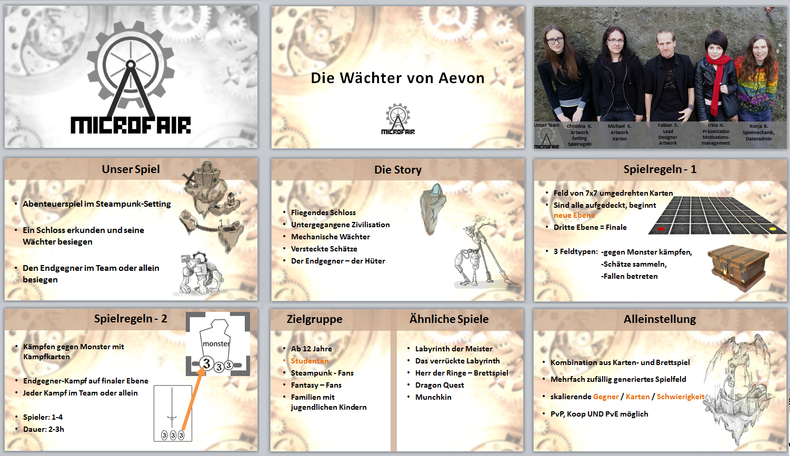
Was bisher geschah…

Slide 3
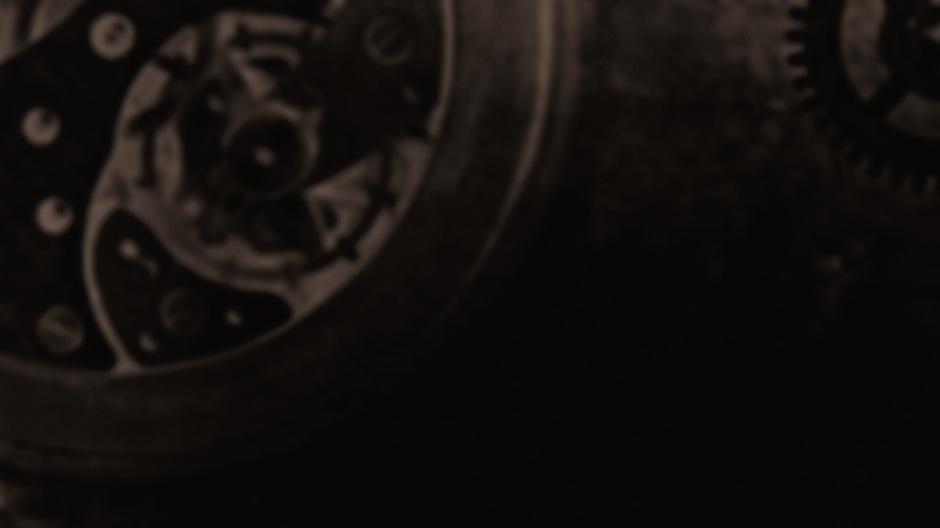

Dynamisches Steampunk Brett- & Kartenspiel
Mit- oder gegeneinander gegen die Gefahren einer verfallenen Festung
Modulares Spielbrett aus Drehfeldern

Slide 4

FARBEN
Material:
Farben:
Metall
Kaltblau
Kupfer, Rost
Rottöne
Messing
Gold / Beige
alt & staubig
Erdtöne
Sekundärfarben (Atmosphere)
Festung in den Wolken
Beklemmende, kalte Beleuchtung
Kontrast zu warmen Steampunk-Farben
Primärfarben (Foundation)
Festung voller Maschinen und Prunk
Verstaubt, vergessen und vergilbt
Akzentfarben (Details)
Blinklichter an Maschinen
Verzierungen und Malereien
Visuelle Unterscheidung der Spielfiguren

Slide 5
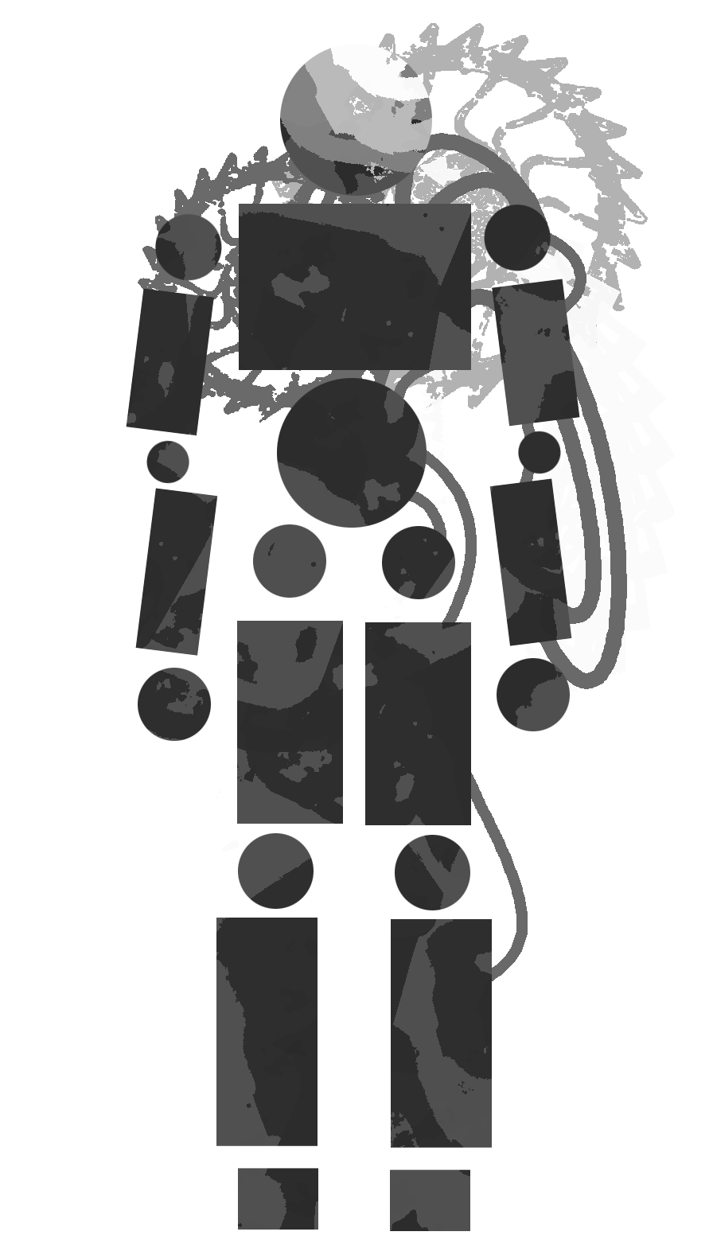

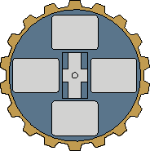
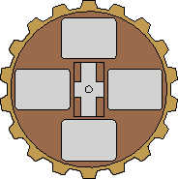
FORMEN
Kombination aus klobigen Grundformen & filigranen Details
Standhafte, enorme Festung
Moderne Technologie
Verwitterte Steampunk-Optik:
Zahnräder
Schläuche
Robotik
Hydraulik
Variable Räume / Bereiche

Slide 6
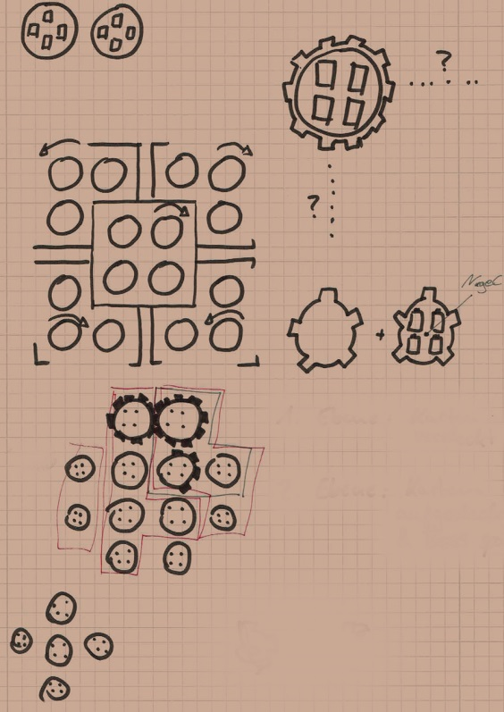


SPIELFELD I
Gesamtes Spiel nur 1 Ebene -> Integration von Setting in Spielfeld
Feldkarten
auf drehbaren Zahnrädern gelagert
BOSS erscheint, wenn alle Felder aufgedeckt sind
Nur „hypothetische“ 2. Ebene
Feldkarten bleiben aufgedeckt
Monster und Fallen sind wieder aktiv
Spielfeld unterteilt in zwei Drehbereiche
Feldkarten werden nach Zug umgedreht

Slide 7
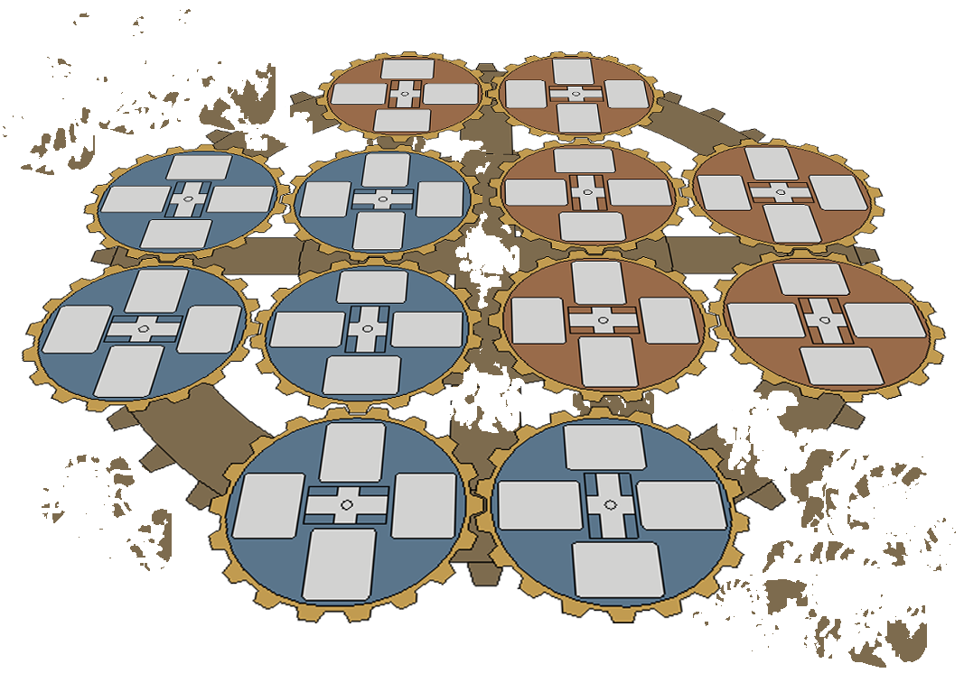
SPIELFELD II
Design: Zahnräder, schwebende Festung, Wolken, Dampf, Zerfall …
Unterteilung in zwei Drehbereiche
Story-Elemente:
Uralte Festung
Maschinen ohne Wartung
Zerschlissene Mechanik
-> ZERBROCHENES KONSTRUKT
Material:
Graupappe versch. Stärken
Drehfelder sind identische Steckbausteine
Unterkonstruktion aus vier Teilen

Slide 8
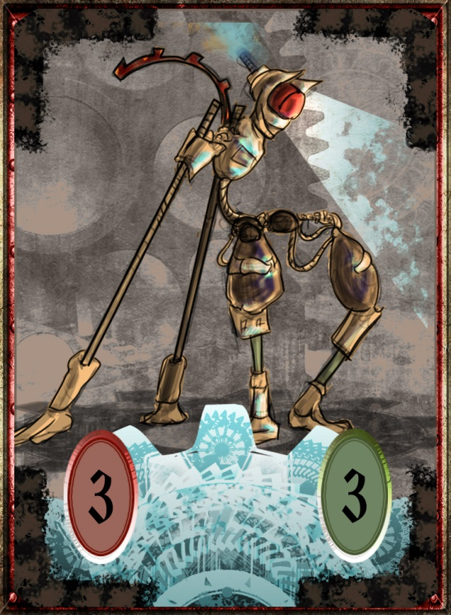
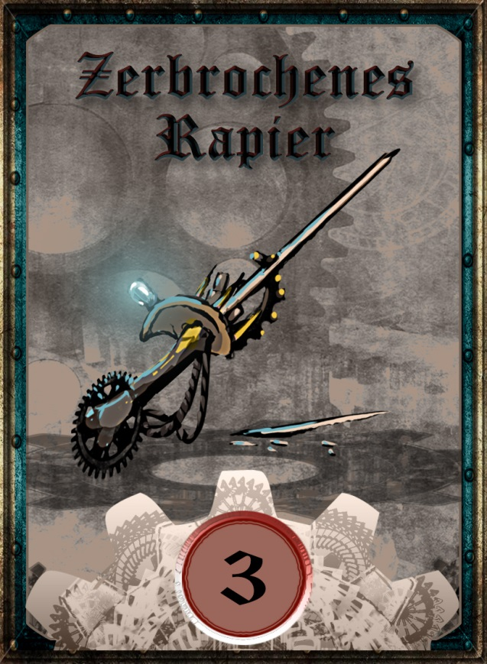
FELD- & KAMPFKARTEN
Design: Farbspektrum, Rost, Metall, Zahnräder, filigrane und klobige Elemente
Titel / Bezeichnung
Illustrationsbereich
Textbereich
Bedrohung (Kampfwert)
Stabilität (Zustandswert)

Slide 9

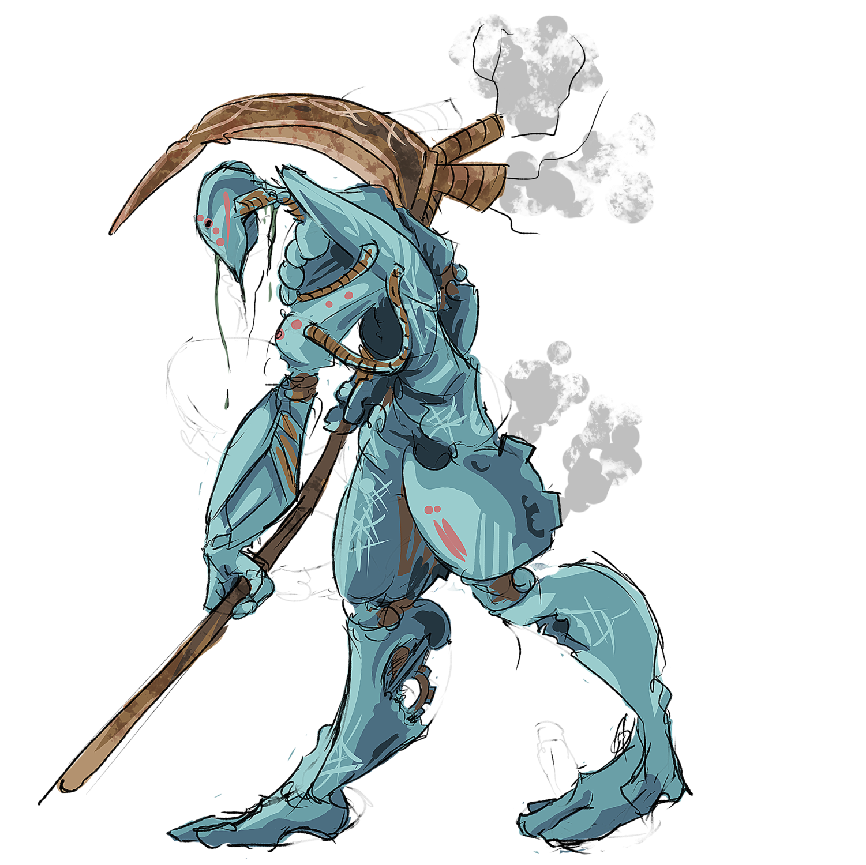
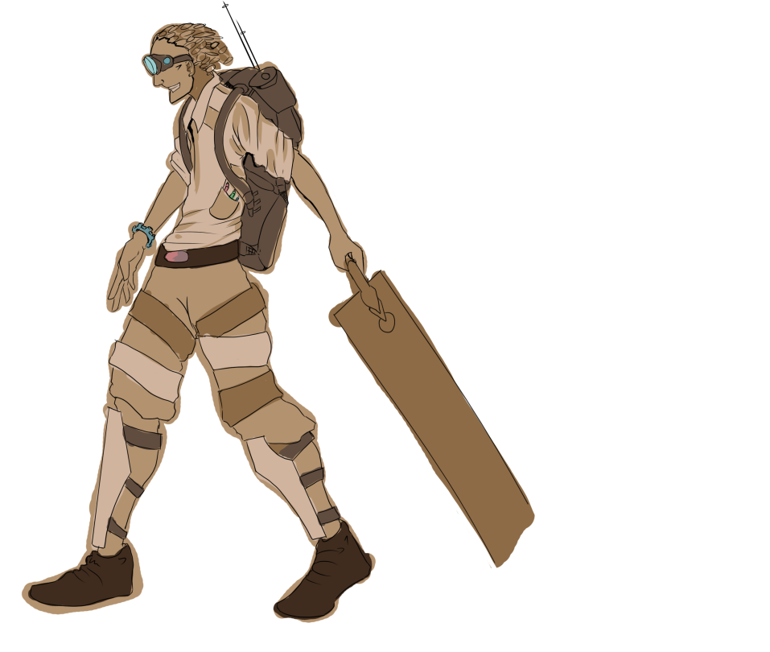
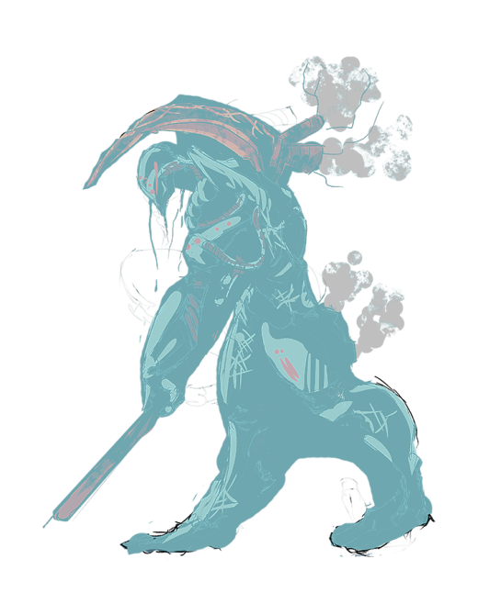

SPIELFIGUREN
Individuelle Spieler-Figuren & gewaltige Endgegner-Figur
Maßstab 1 : 5
(bei Projektion)
Zinn
Schwere Haptik
„tödlicher Gigant“
6,5 – 7 cm
Platzhalter
Plastik
Viel Benutzung
Leicht
„Verwundbarer Mensch“
3 – 3,5 cm

Slide 10
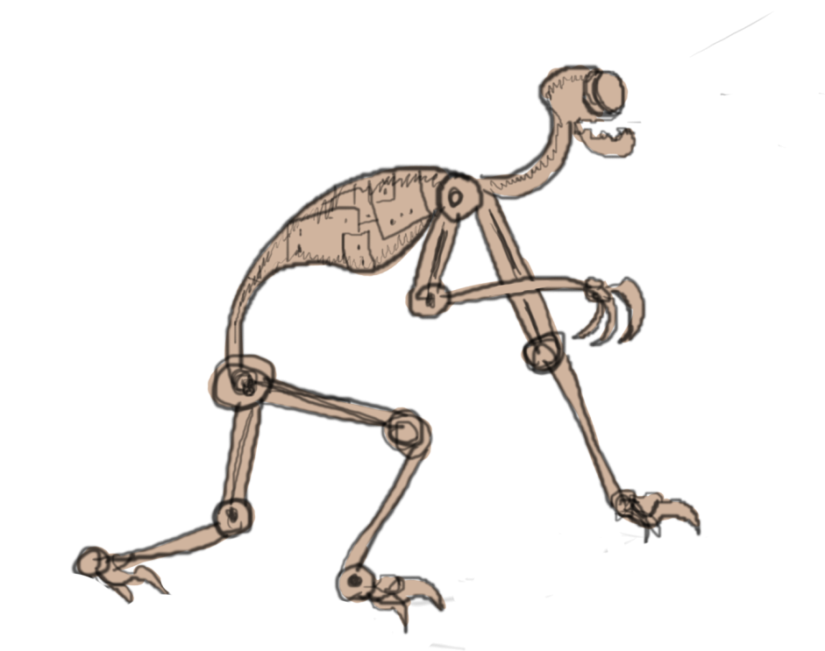
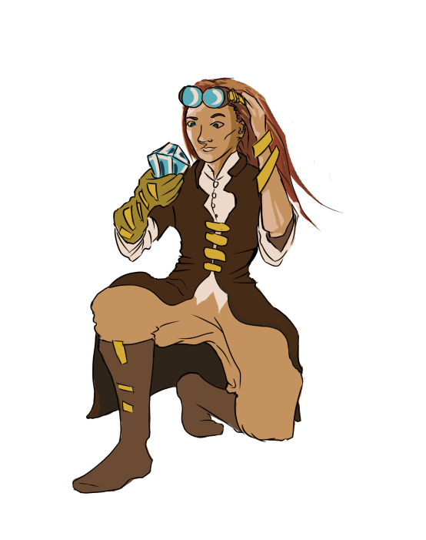
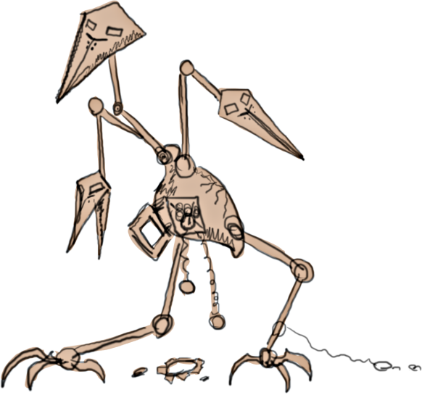
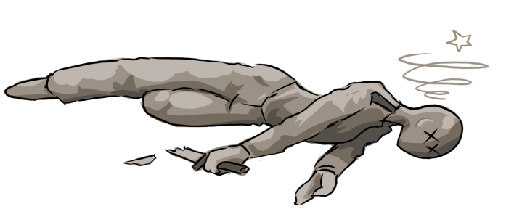
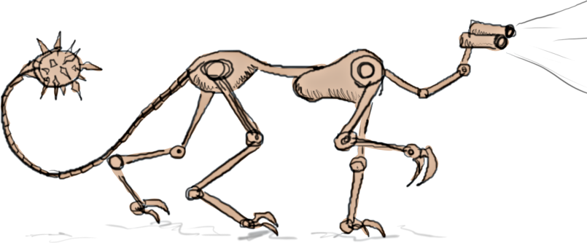
STORY
Story-Elemente:
Größte Errungenschaft einer zerfallenen Zivilisation
Unermessliche Reichtümer, ungeahnte Technologien
Unwissende, tollkühne Plünderer wagen sich dorthin
Hüter hat die Aufgabe, die Eindringlinge zu vernichten
Im Kampf um Überleben und Reichtum schwindet Moral
Konflikt Spieler <-> Spiel
Konflikt Spieler <-> Spieler

Slide 11

GESTALTUNG DES SPIELS
Material:
Farben:
Messing
Gold / Beige
Kupfer, Rost
Rottöne
Metall
Kaltblau
alt & staubig
Erdtöne
Spielfiguren Spieler
Spielfeld
Abenteurer, Schatzjäger
Individuelle Charaktere
Draufgänger
„gizmos and gadgets“
Nutzen, was sie finden
Schwebende Festung aus beweglichen Räumen
Fallen, versteckte Schalter
Gefahren (Wächter)
Schätze und Ausrüstung
STEAMPUNK
Spielfigur Hüter
Story
Größer als Spielerfiguren
Alt, marode, mächtig
Gigantische Ausmaße in Spielkontext
Größte Errungenschaft einer zerfallenen Zivilisation
Unermessliche Reichtümer, ungeahnte Technologien
Unwissende, tollkühne Plünderer wagen sich dorthin
Hüter hat die Aufgabe, die Eindringlinge zu vernichten

Slide 12
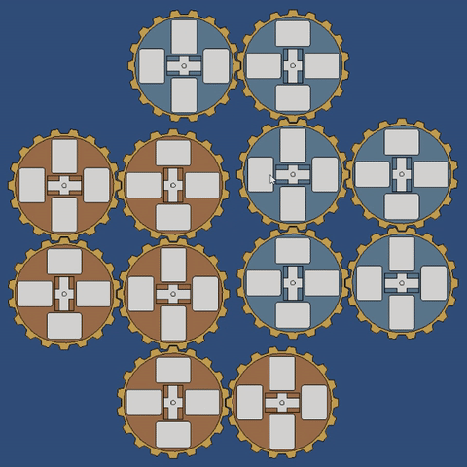
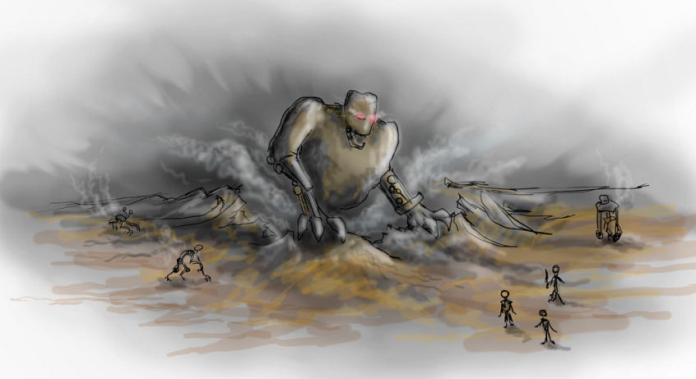
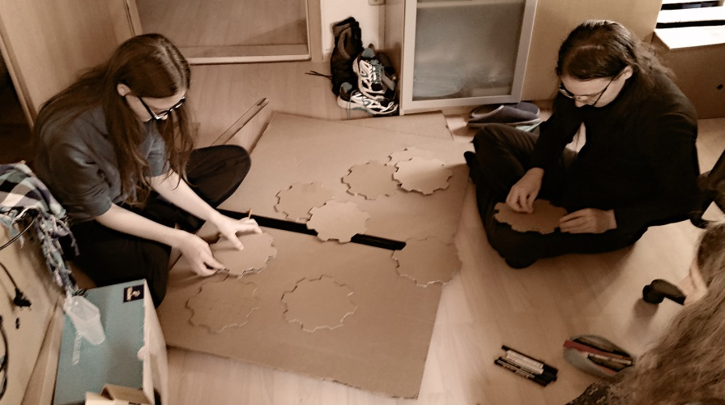
BONUS

